Slide 1


第20课 联合国与世界贸易组织
联合国
世界贸易组织

Slide 2

第一部分 联合国

Slide 3
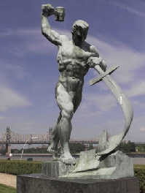
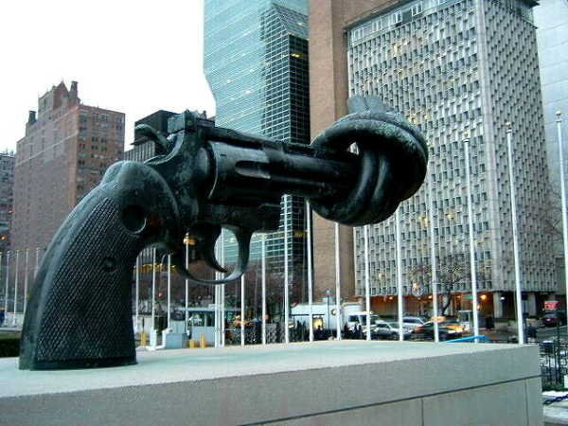
联合国总部门前的雕塑，表达了人们什么愿意？
【铸剑为犁】雕塑中的人一手拿着锤子，另一只手拿着他要改铸为犁的剑。象征着人类要求终结战争，把毁灭的武器变为创造的工具，以造福全人类。
【弯曲的手枪】打结的手枪，由卢森堡1988年赠送。弯曲打结的枪管表示了人们对非暴力的向往，呼吁国际裁军行动。

Slide 4
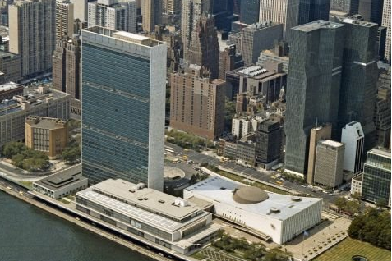
学习目标
1、什么是联合国
2、联合国的主要机构
3、联合国职权和作用
4、联合国的宗旨

Slide 5
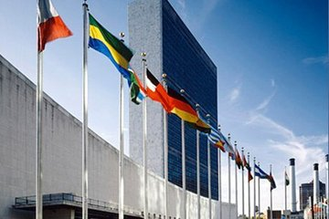
1、什么是联合国
联合国：
地位：
总部在：
联合国是一个国际性组织，于1945年成立，现有会员国193个。联合国的宗旨和工作以《联合国宪章》中规定的机构目标和原则为出发点。
联合国是人类构建世界和平的成果，也是影响最大的国际组织。
纽约
联合国总部大厦

Slide 6
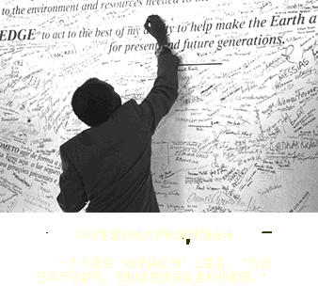
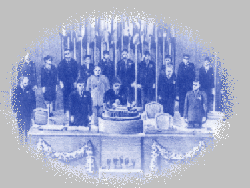

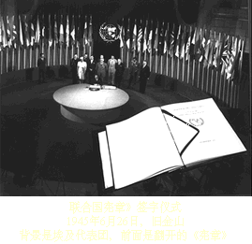
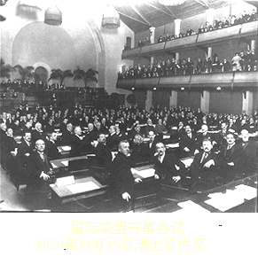
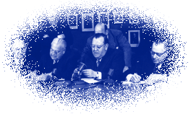

2、联合国主要机构
联合国的主要机构
托管理事会
联合国大会简称“联大”）
国际法院
安全理事会（简称“安理会”）
秘书处
经济及社会理事会

Slide 7
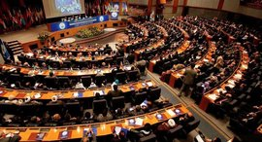
2、联合国主要机构-联大
联合国大会
联合国大会由全体会员国组成。大会在制订标准和编纂国际法方面也发挥着重要作用。大会每年9月至12月集中举行常会，并在之后视需要开会。根据《联合国宪章》的规定，大会有权讨论宪章范围内的任何问题或事项，并向会员国和安理会提出建议。

Slide 8
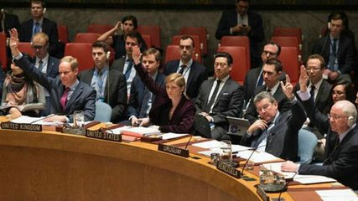
2、联合国主要机构-安理会
安理会
根据《联合国宪章》，安全理事会负有维护国际和平与安全的主要责任。安理会由中国、法国、俄罗斯、英国和美国5个常任理事国和10个非常任理事国组成。每一理事国有一个投票权。安理会是唯一有权采取军事行动的联合国机构。

Slide 9
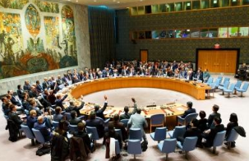
2、联合国主要机构-安理会机制
5个常任理事国是:
中华人民共和国、俄罗斯联邦、法兰西第五共和国、美利坚合众国和大不列颠及北爱尔兰联合王国。
10个非常任理事国，由大会选举产生，任期两年。
根据联合国宪章的宗旨及原则，安理会负有维持国际和平与安全的责任，是唯一有权采取强制行动的联合国机构。实行五大国一致原则，即安理会五个常任理事国在实质性问题上态度一致。这一原则集中表现在五个常任理事国的“否决权”上。

Slide 10
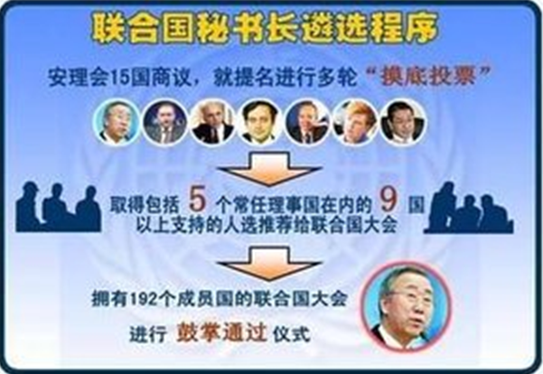
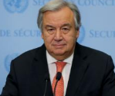
2、联合国主要机构-秘书处
秘书处
秘书处由秘书长和联合国工作人员组成，其职责是为联合国及其所属机构服务，并负责执行这些机构所制定的方案和政策。秘书长是联合国的最高行政首长。

Slide 11
自主学习·梳理新知
3、联合国职权和作用
联合国的职权：
根据安理会或联大的决议，联合国可以向冲突地区派出军事人员，以恢复或维持和平。
联合国的作用：
联合国在维护国际和平与安全方面发挥了积极的作用，使许多国家和地区避免了一些可能发生的战争。

Slide 12
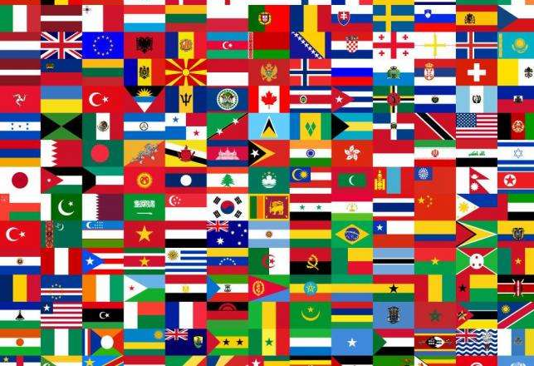
4、联合国的宗旨
宪章序言：我联合国人民同兹决心欲免后世再遭今代人类两度身历惨不堪言之战祸。
〖联合国的宗旨〗
①维护国际和平与安全；
②发展国际间以尊重各国人民平等权利及自决原则为基础的友好关系；
③进行国际合作，以解决国际间经济、社会、文化和人道主义性质的问题，并且促进对于全体人类的人权和基本自由的尊重。
④构建协调各国行动的中心

Slide 13
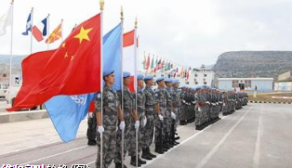
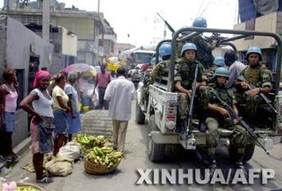
联合国维和部队
联合国维和部队
维和部队在执行任务
联合国的维和行动：据统计，自1948年首次向中东地区派出监督阿以战争停火的部队以来，联合国共执行了60多次规模较大的维和行动，投入资金超过400亿美元；有100万名官兵、警官和文职人员在联合国旗帜下履行过维和使命，还有2000余人为此献出了生命。

Slide 14
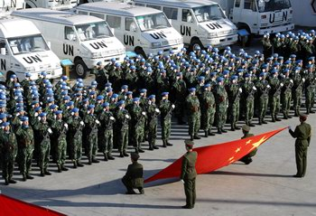
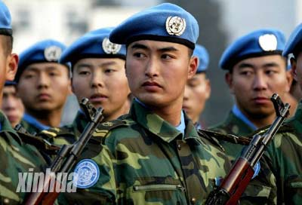
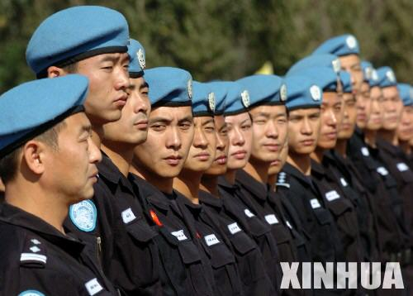
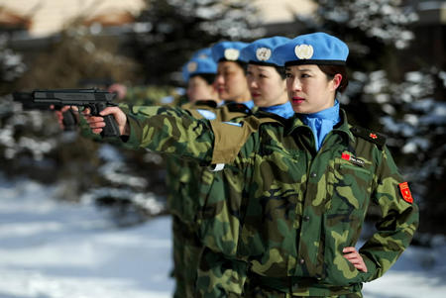
联合国维和部队-中国维和部队
中国维和部队出发赴利比里亚
中国第二批赴刚果（金）维和部队官兵
中国维和警察防暴队赴海地
我国首批维和女军人

Slide 15
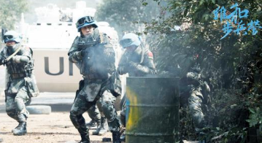
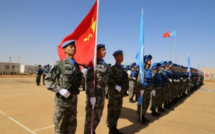
联合国维和部队
联合国的维和行动主要作用有哪些?
联合国维和部队在执行维和任务
有助于控制局部性冲突的升级,推动通过谈判和平解决争端,减少战争灾难。
但它无力阻止战争发生,也难以消除局部冲突。

Slide 16
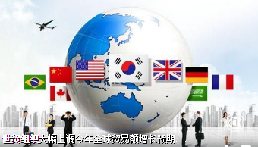
第二部分、经济全球化与世贸组织
1.什么是“经济全球化”?
2.经济全球化趋势形成的原因是什么？
3.经济全球化趋势的具体表现
4.世界贸易组织
5.世界贸易组织与中国
6.经济全球化的影响

Slide 17
1.什么是“经济全球化”?
经济全球化是指在发展经济的过程中，各国各地区之间的联系越来越密切，世界经济日益成为一个整体，这种现象被称为“经济全球化”。
即“你中有我，我中有你；相互依存，相互竞争。”

Slide 18
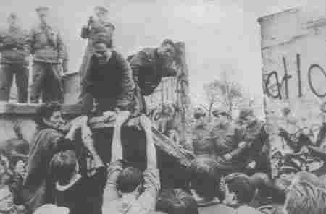
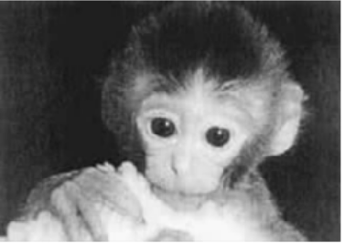
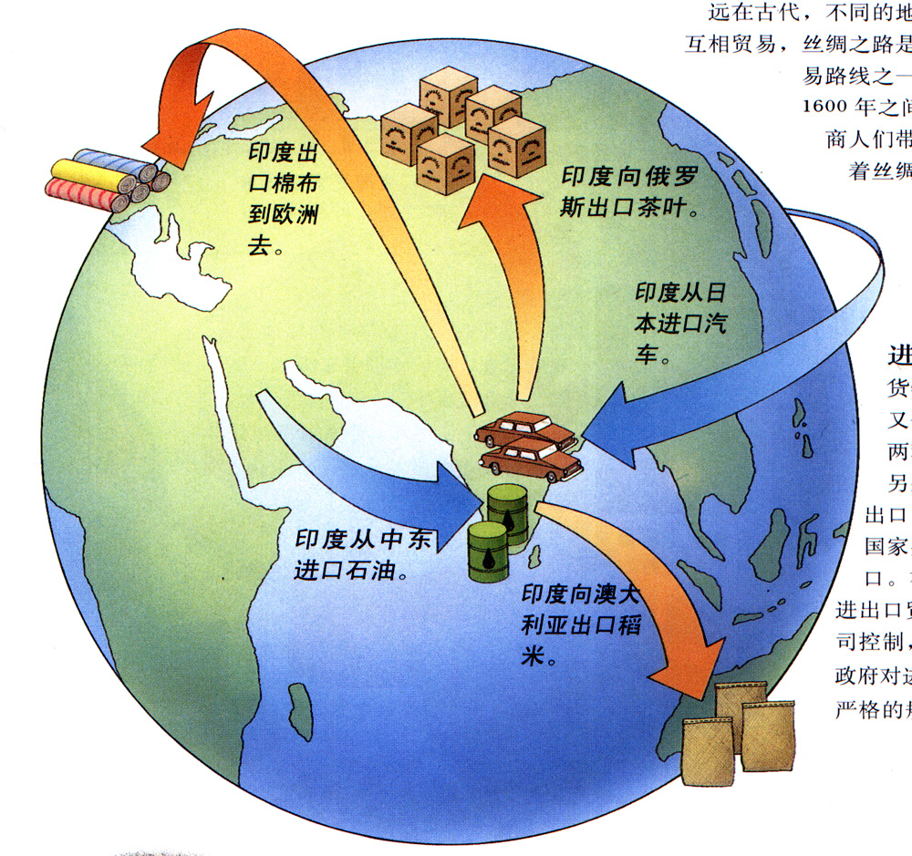
2.经济全球化趋势形成的原因是什么？
①冷战结束，国际形势缓和，和平与发展成为时代主题，为经济全球化提供了客观的社会环境；
②第三次科技革命以来现代高新科技发展迅猛，生产力得到迅速提高；
苏联解体
柏林墙倒塌
冷战思维结束
克隆猴诞生，第三次科技革命突破
③国家之间的经济联系日益紧密。
贸易全球化

Slide 19

3.经济全球化趋势的具体表
年代 | 国际直接投资额年平均流量
1970～1974 | 128亿美元
1989 | 1900亿美元
年代 | 世界出口贸易额
1980 | 6053亿美元
1990 | 21705亿美元
表现1.国际投资和国际贸易迅速增长

Slide 20
3.经济全球化趋势的具体表
跨国公司发展情况统计简表
时间 | 全球跨国公司（家） | 国外分公司（家）
1970年 | 7千
1994年 | 4万 | 约25万
1999年 | 约6.3万 | 约70万
目前全球大约有6.5万家跨国公司，它们大约控制着世界生产总值的30%、世界贸易的60%、技术研究开发及技术转移的80%、及其海外资本直接投资的90%。
表现2-跨国公司影响增大，扮演重要的角色

Slide 21
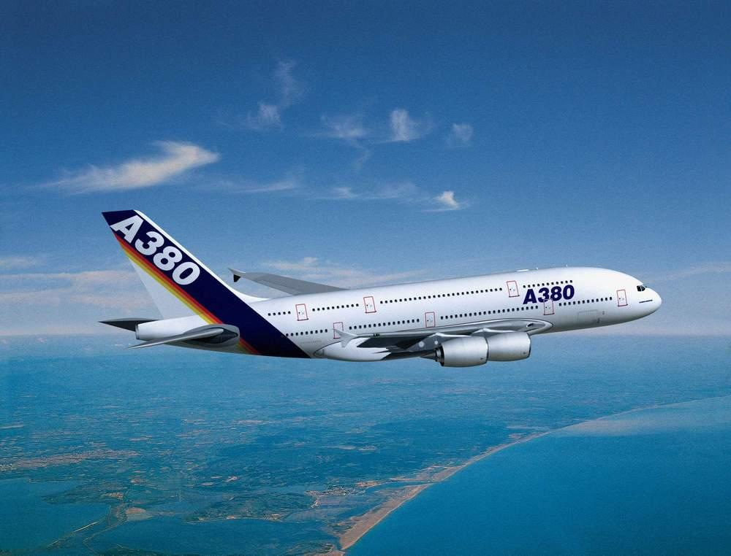
3.经济全球化趋势的具体表
金属部件
比利时
电气配线
西班牙
下垂机头
英国
麦道公司在美国以外的零件供应地示意图
襟翼滑架
德国
加、散热器
奥地利
发电机
法 国
表现3——生产全球化

Slide 22

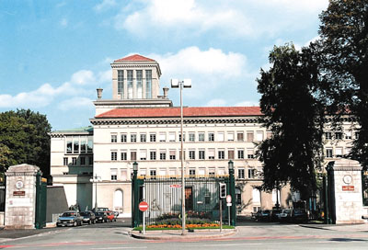
3.经济全球化趋势的具体表
表现4.世界贸易组织的成立
世界贸易组织（WTO）标志
世界贸易组织总部大厦

Slide 23
4.世界贸易组织
成立：
宗旨：
职能：
作用：
1995年1月1日，世界贸易组织正式成立。
是以非歧视性、开放、公平为原则，促进全球贸易和经济发展，保证就业、收入与需求的增长，提高人类生活水平。
主要是制定和规范多变贸易协定、组织贸易谈判、解决贸易争端等。
（1）世界贸易组织成立后，其成员的关税水平普遍降低，贸易壁垒进一步减少，促进了全球贸易和世界经济的发展。
（2）它与联合国一起成为支撑、协调世界经济和政治的两大支柱，推动着世界的和平与发展。

Slide 24
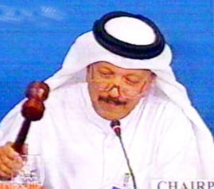
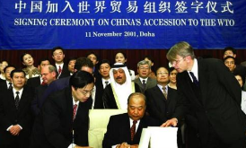
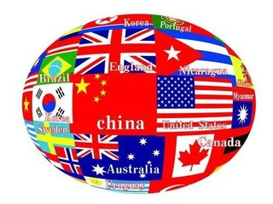
5.世界贸易组织与中国
中国2001年12月加入世界贸易组织
全球化经济
卡塔尔财政、经济和贸易
大臣卡迈尔先生一锤定音

Slide 25
5.世界贸易组织与中国
“加入世贸的十年比加入世贸组织前二十四年中国的进出口总额增长了3.8倍，中国的出口增长了4.0倍，中国的进口增长3.6倍。这十年中国进出口贸易年均增长21.6%，其中出口增长21.9%，进口增长21.4%” 。
“加入世贸组织十周年，是中国对外贸易跨越式发展的十年，是中国积极参与经济全球化，吸收外资水平不断提高，对外经济合作步伐加快，与世界经济实现共同发展的十年。”
——国家统计局总经济师姚景源

Slide 26
5.世界贸易组织与中国
中国是世界上最大的螺丝、螺母和螺栓等碳钢紧固件生产国，欧盟是这些产品的主要市场。2009年1月，欧盟决定对中国碳钢紧固件产品征收26.5%至85%的反倾销税。2009年7月31日，中国将欧盟有关立法及反倾销措施诉诸世贸组织争端解决机制。此案成为中国在世贸组织起诉欧盟的第一案。
世贸组织上诉机构2011年7月15日发布报告，最终裁定中国在与欧盟关于紧固件的贸易争端中胜诉。
解决贸易争端

Slide 27
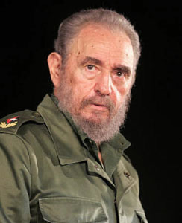

6.经济全球化的影响
由于不公正的国际经济秩序，经济全球化并没有使广大发展中国家从中受益，反而造成富国越富，穷国越穷。
——卡斯特罗
如果由于害怕全球化的破坏而希望挡回全球化的力量，我认为是不可取的。
——克林顿
你认为呢？

Slide 28
6.经济全球化的影响
经济全球化是把双刃剑
积极方面：
1、全球化推动了国际经済交流与合作，让国家间经済往来障得减少，对发展中国家也是机遇；
2、全球化能够让发展中国家吸引更多的国外技术和投資，增加出口和就业；
3、以中国为代表的发展中国家的崛起，充分说明全球化促进经済的发展。
消极方面：
1、经济全球化以发达国家为主导，发展中国家处于劣势；
2、不公正的国际经济秩序的存在，由于经済和科技实力较弱，不利于发展中国家参与国际争；
3、国际经济风险对发展中国家经济发展影响进一步加大。

Slide 29

总结
支撑、协调世界经济和政治的两大支柱

Slide 30
总结
联合国
成立：
1945年10月
机构：
联合国大会、联合国安理会、联合国秘书处等
联合国与世界贸易组织
作用：
维护国际和平与安全
1.和平与发展成为时代的主题
2.生产力和科技水平有了新的提高
3.国家之间的经济联系日益紧密
原因
经济全球化
1.国际投资和国际贸易迅速增长
2.跨国公司影响增大，
3、生产活动的全球化趋势加快。
4.世界贸易组织的成立
表现
宗旨：
以非歧视性、开放、公平为原则，促进全球贸易和经济发展
世贸组织
职能：
制定和规范多边贸易协定、组织贸易谈判、解决贸易争端等
影响：
促进了全球贸易和世界经济的发展；推动着世界的和平与发展

Slide 31
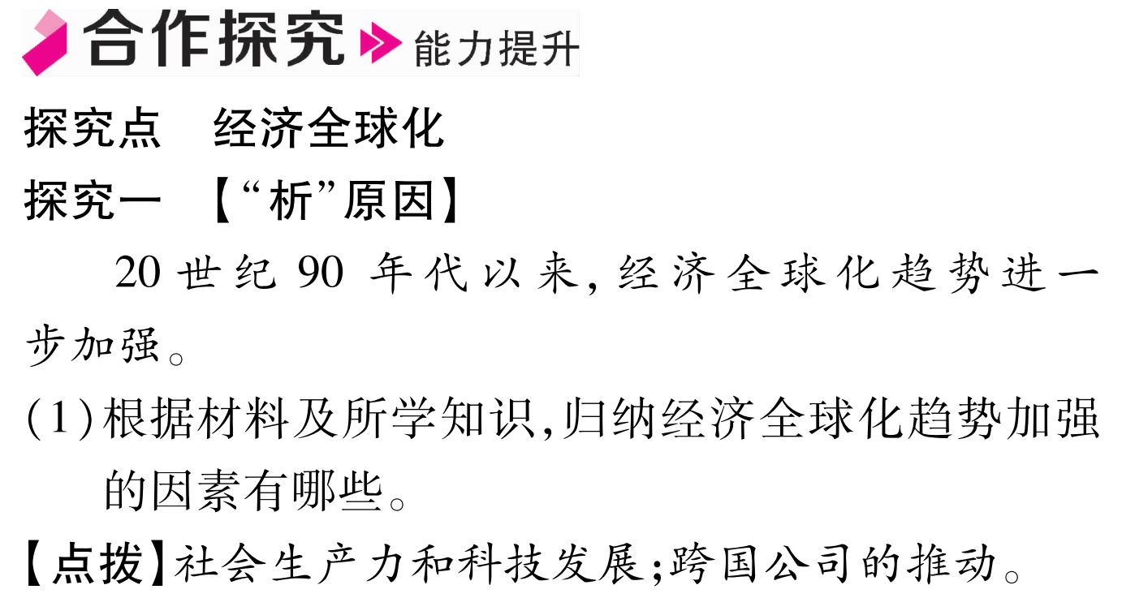

Slide 32
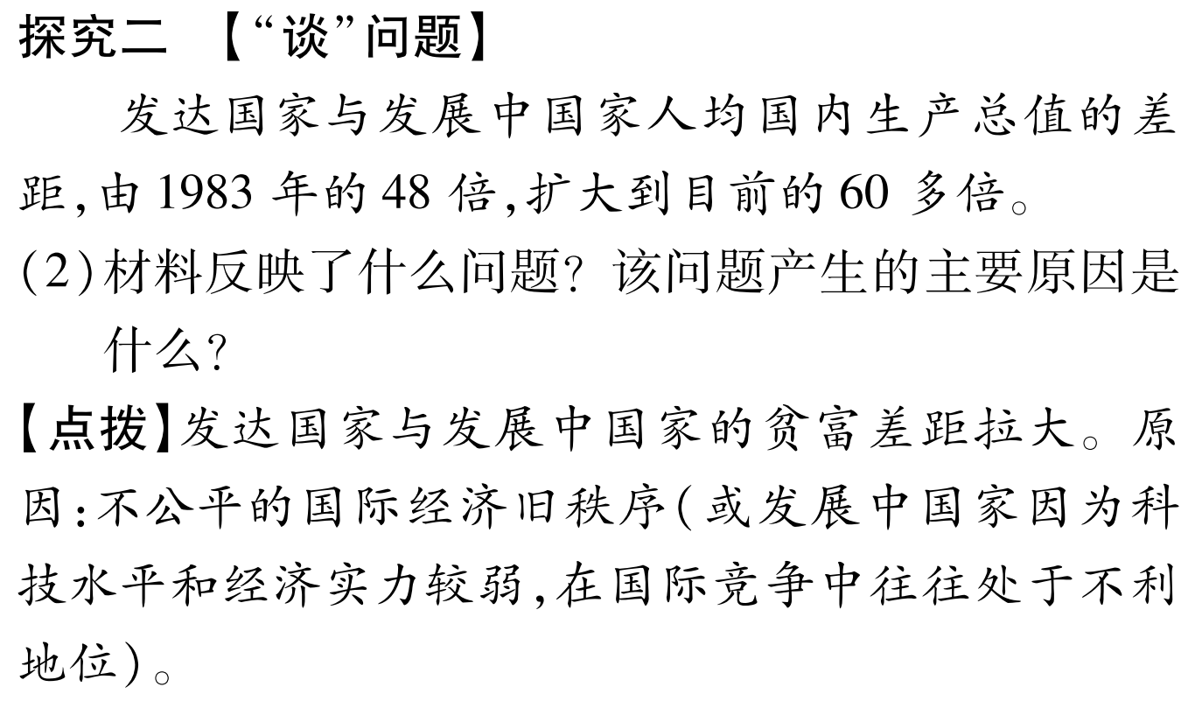

Slide 33
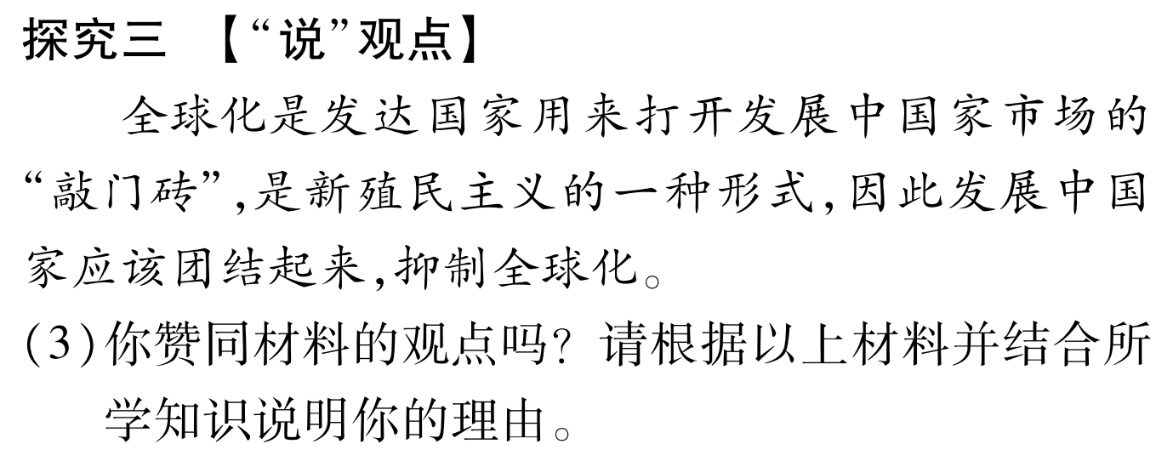

Slide 34
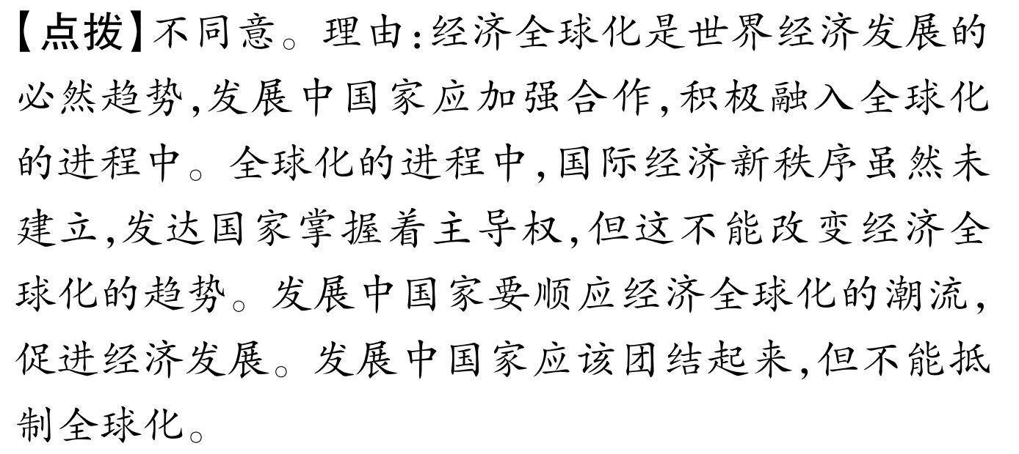

Slide 35
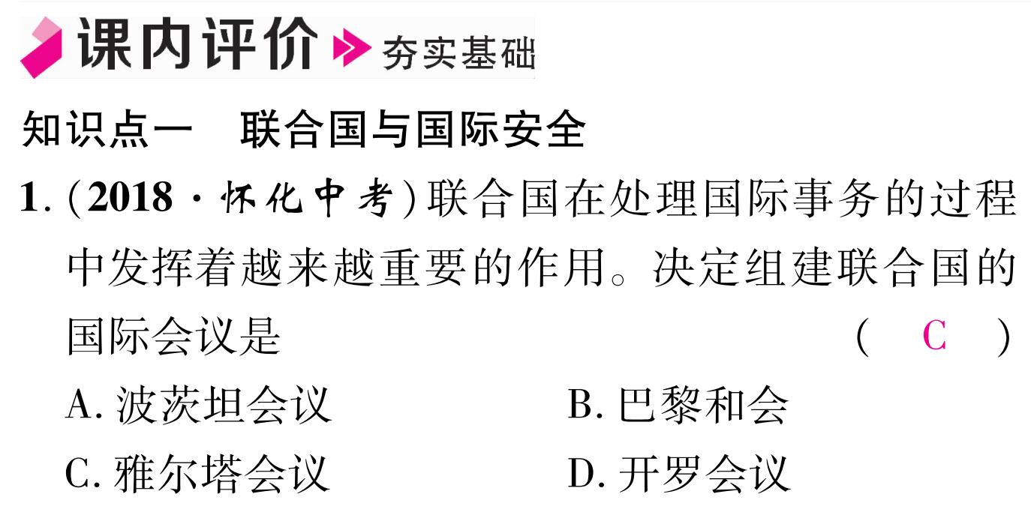

Slide 36
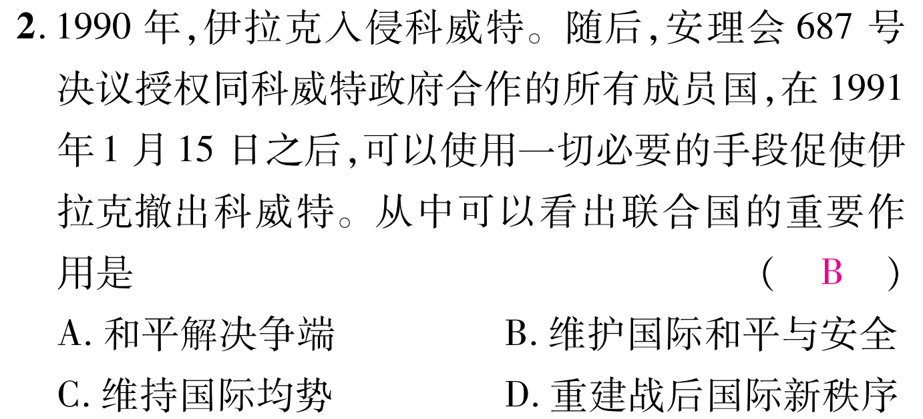

Slide 37
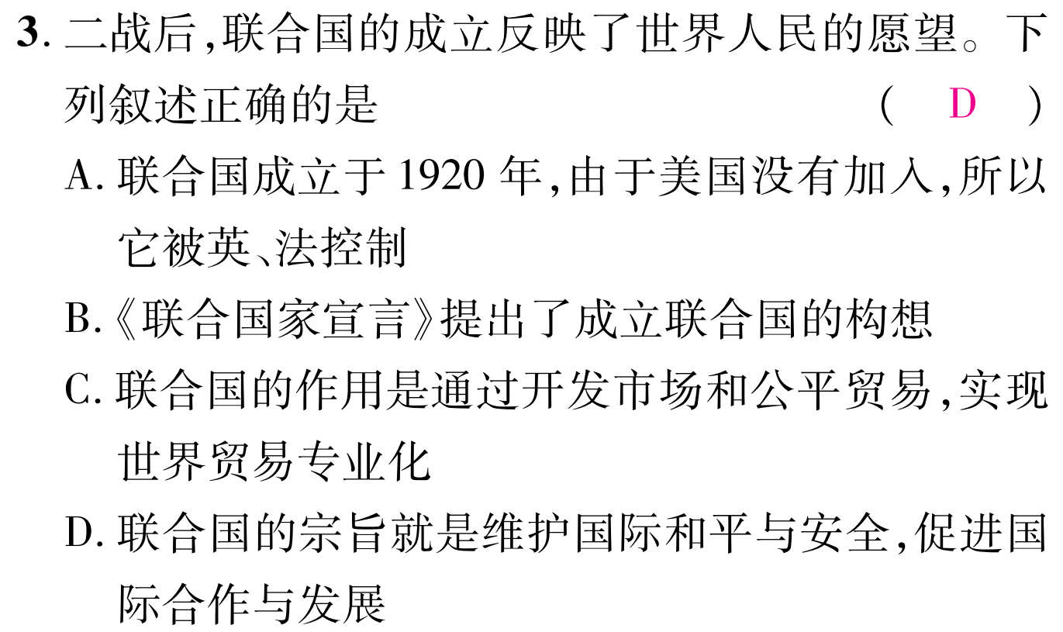

Slide 38
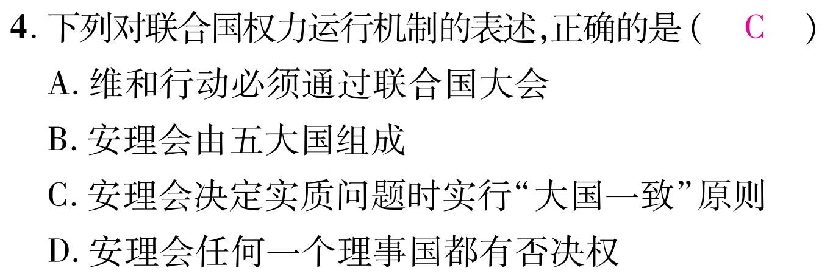

Slide 39
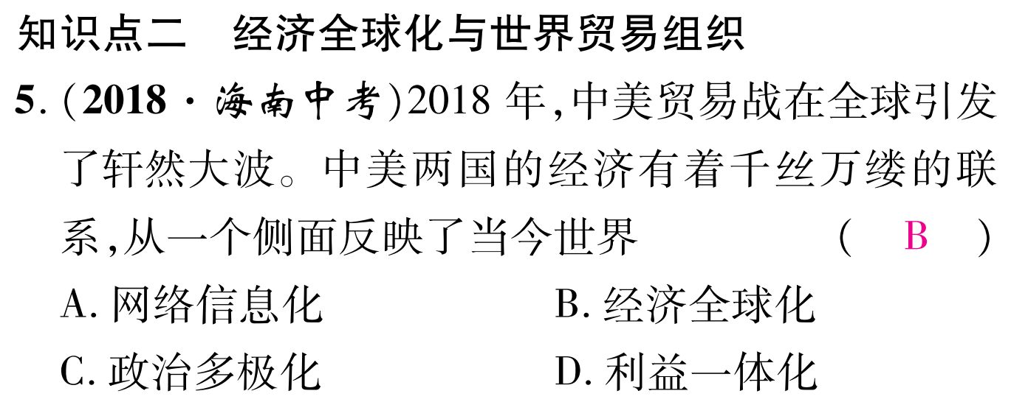

Slide 40
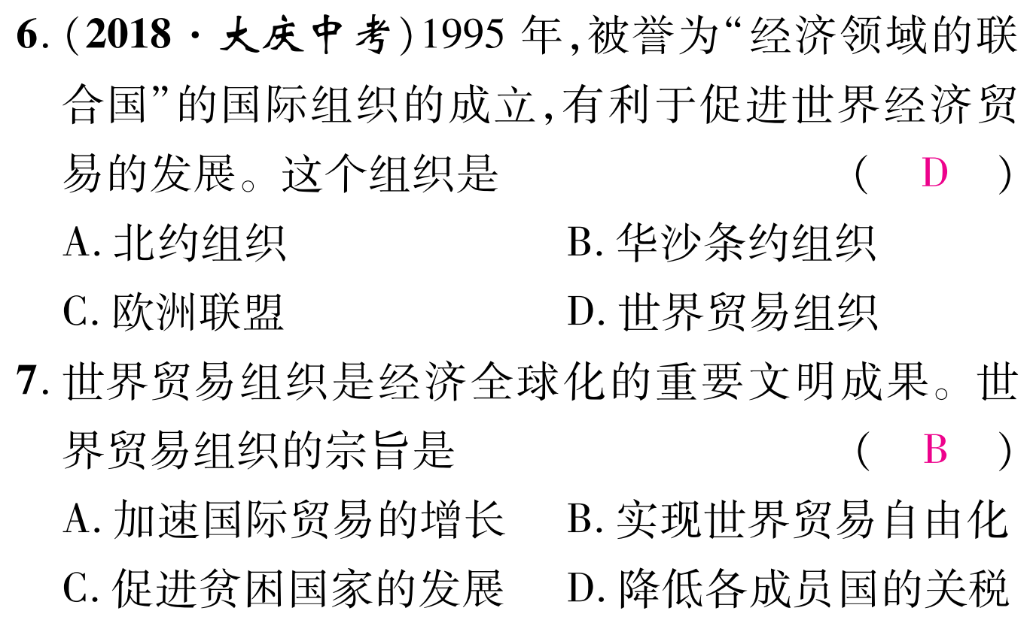

Slide 41
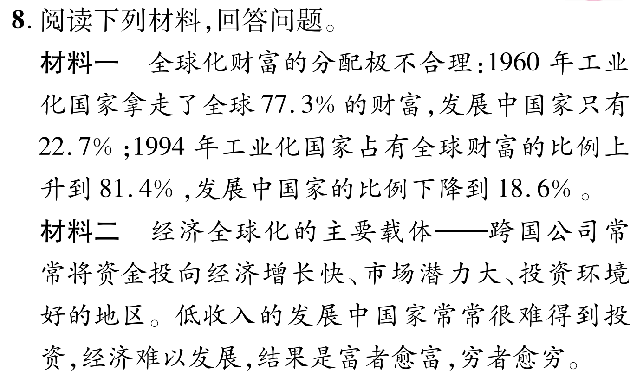

Slide 42
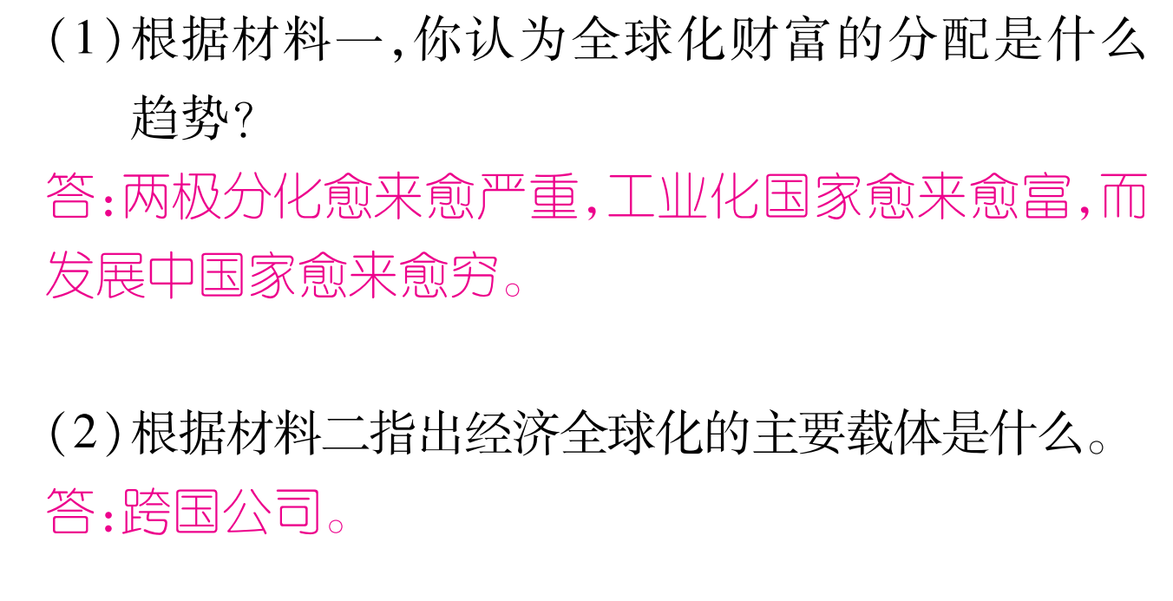

Slide 43
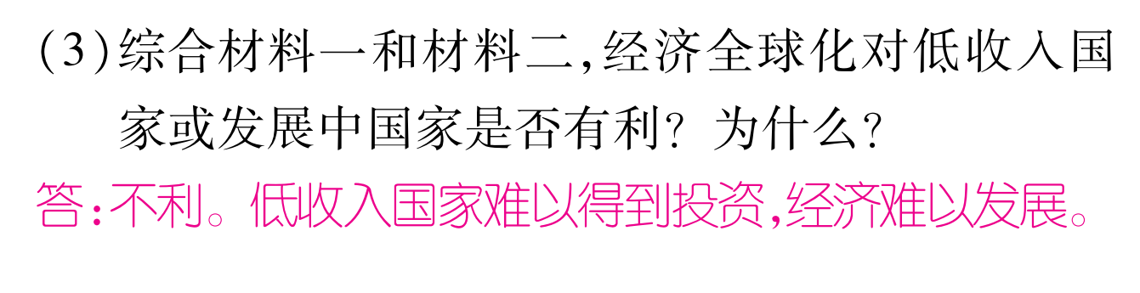

Slide 44
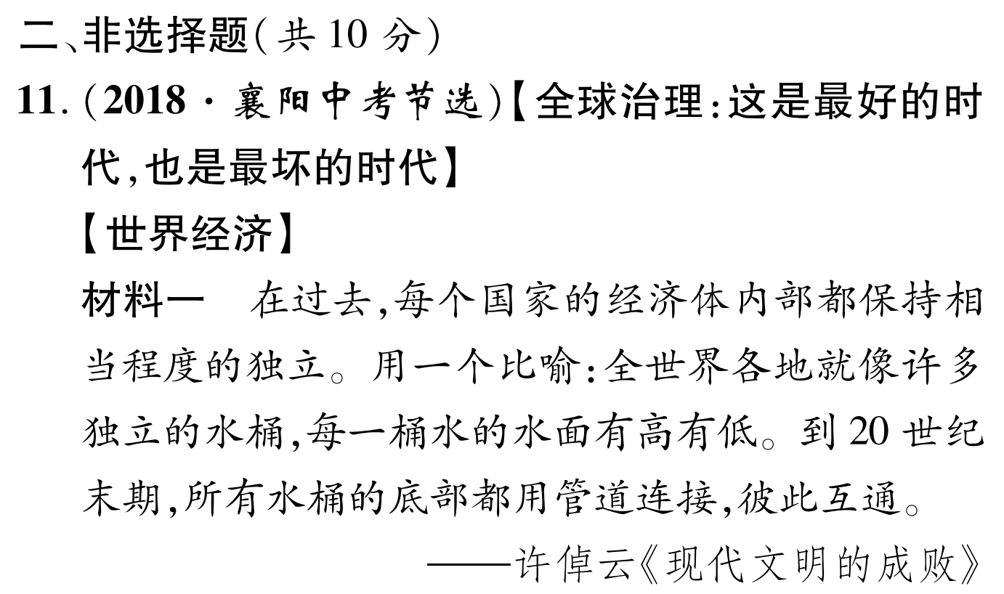

Slide 45
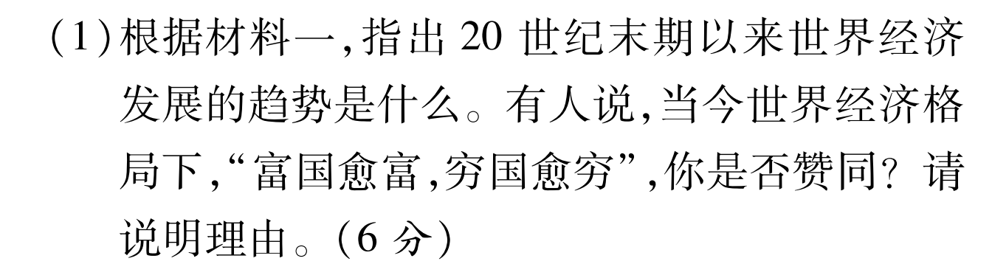
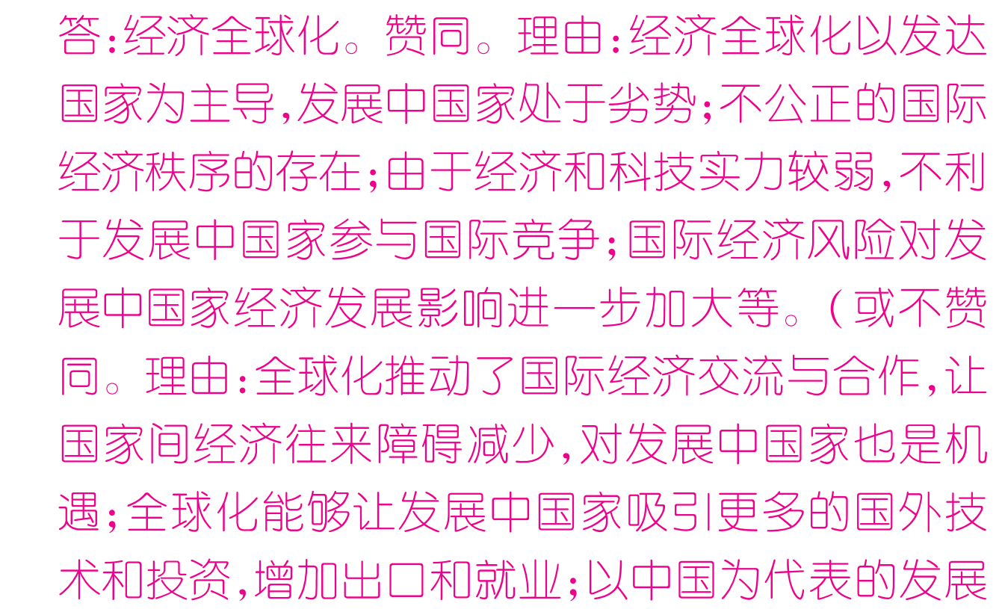

Slide 46


